Slide 1
КЪДЕ СМЕ? КАКВО СЛЕДВА?
НИНА МИТЕВА
ДИСТРИКТ ГУВЕРНЬОР

Slide 2



Ротари: Ние служим. Ние сме хуманитарна организация.

Slide 3

НАШИТЕ ЦЕЛИ
Стратегически план на Дистрикт 2482: Нашите цели:
Подкрепа за силни клубове и развитие на
членството;
Фокус върху устойчиви хуманитарни проекти
в служба на общността;
Ефективни връзки с обществеността, познаване
и положителен публичен имидж на Ротари.

Slide 4
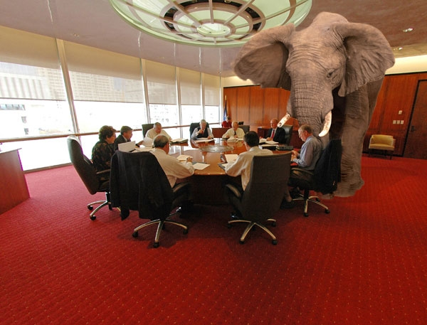
Подкрепа за силни клубове и развитие на
членството: Структура
85 клуба ,1 предварителен, 1+2 сателитни
1.07.2015: 2023 1.01.2016: 2009
17,5% жени
11% под 40 години

Slide 5
Подкрепа за силни клубове и развитие на
членството: Култура
Нашите предизвикателства:
Непознаване на Ротари;
Капсулиране и самодостатъчност;
Работата със и за общността не е фокус. Коктейлно лекционно съществуване;
Изтощително събиране на средства от членовете и
местния елит;
Неизграден лидерски капацитет;
……………………..

Slide 6
Подкрепа за силни клубове и развитие на членството: Култура
Непознаване на Ротари
Капсулиране и самодостатъчност
Работата със и за общността не е фокус; коктейлно-лекционно съществуване; Клубове в риск;
Изтощително събиране на средства от членовете и местния елит
Неизграден лидерски капацитет
Система на обучение, актуални знания за Ротари в 21 век с всички канали на комуникация;
Политика за насърчаване на общност и принадлежност: зонални и дистр. събития, ICC;
Разпространение на успешни проекти и практики; Ресурси на дистрикта и РИ;
Алтернативи за събития и набиране на средства. Знания и практика с ФР;
План за развитие на лидерството;

Slide 7
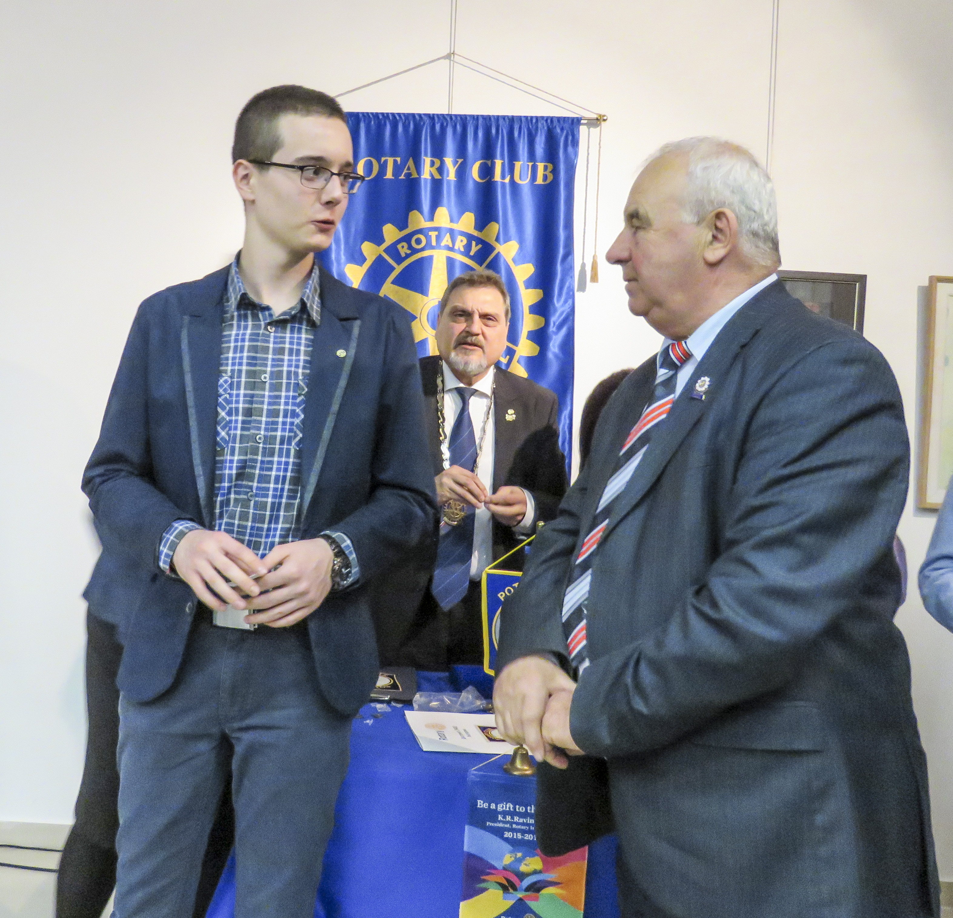
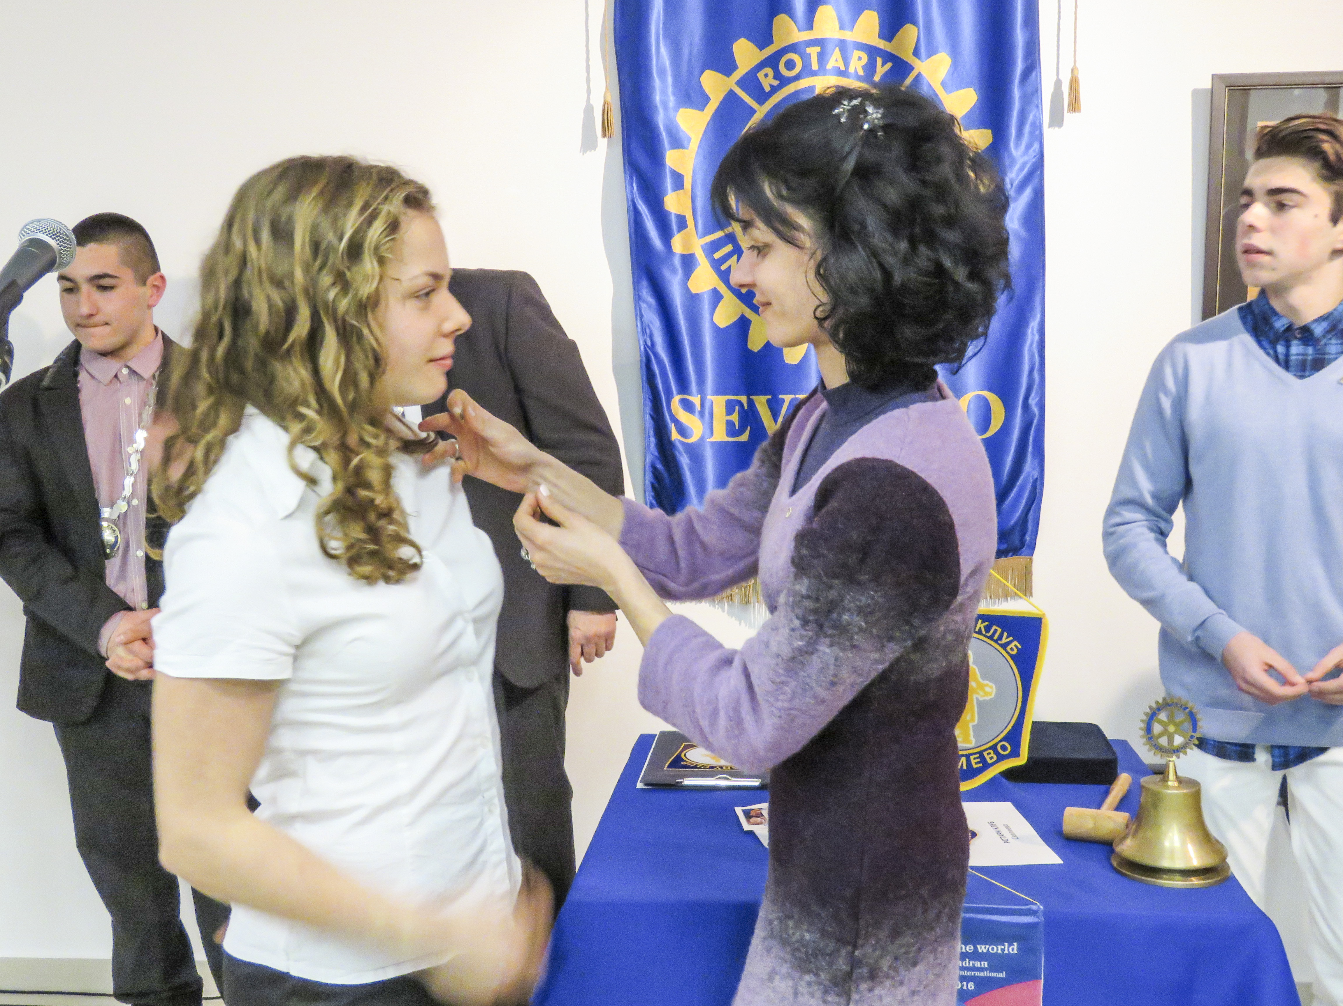
Подкрепа за силни клубове и развитие на
членството: Младите поколения
Проекти в служба на общността, насочени към младите поколения: Русе, Казанлък, Берковица, Сандански …
Програмите Ротаракт и Интеракт: нашата дългосрочна и постоянна отговорност.
Нови Интеракт клубове: Кога?

Slide 8
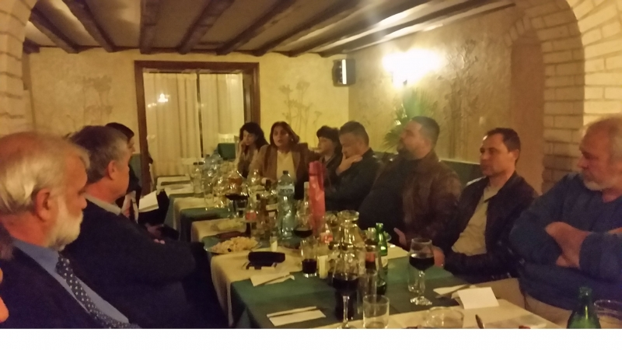

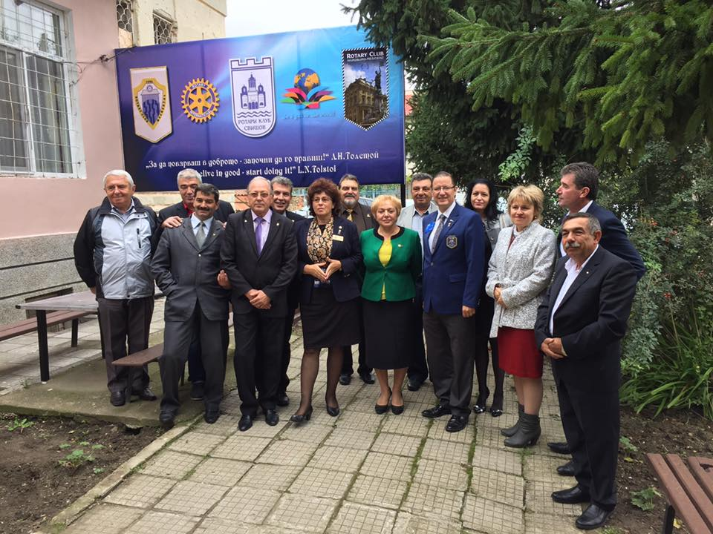
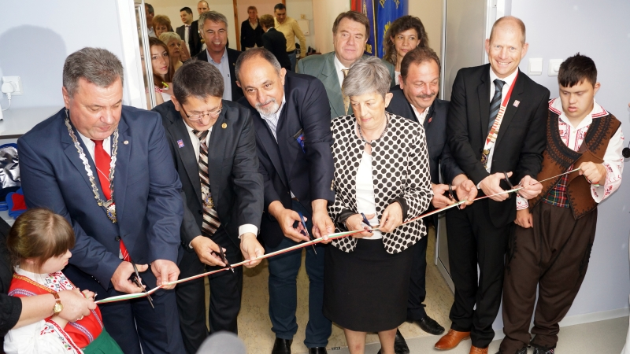
Фокус върху устойчиви хуманитарни проекти
в служба на общността
Три компоненти на успеха:
Работа с общността;
Партньорства и контакти;
Технология.

Slide 9
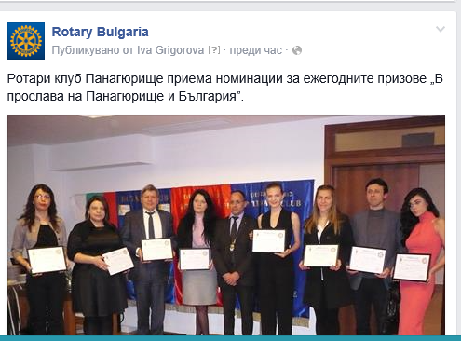
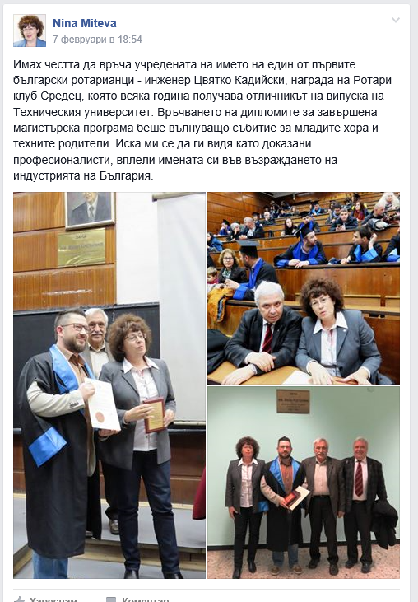
Ефективни връзки с обществеността, познаване
и положителен публичен имидж на Ротари.
Ефективни връзки с обществеността:

Slide 10
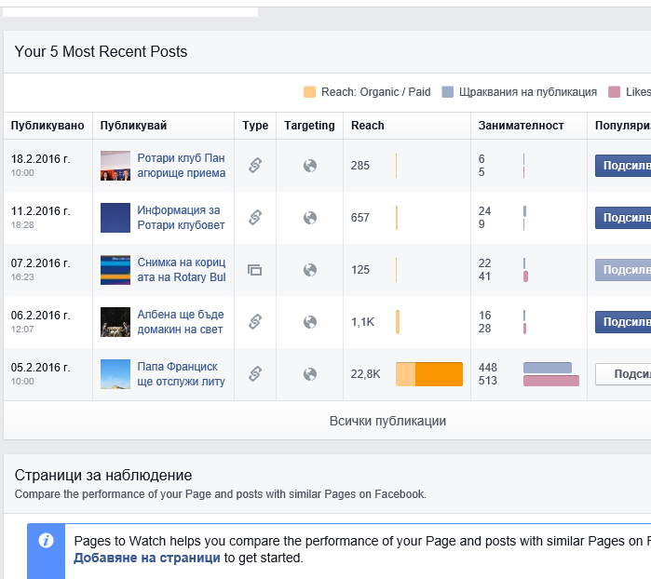
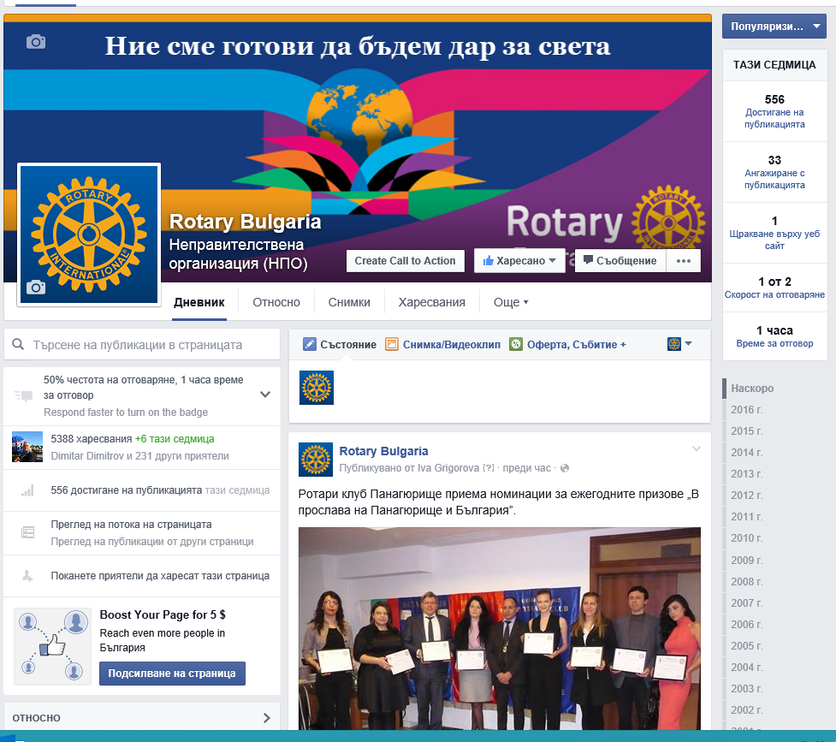
Ефективни връзки с обществеността, познаване
и положителен публичен имидж на Ротари.
Новите медийни реалности:

Slide 11
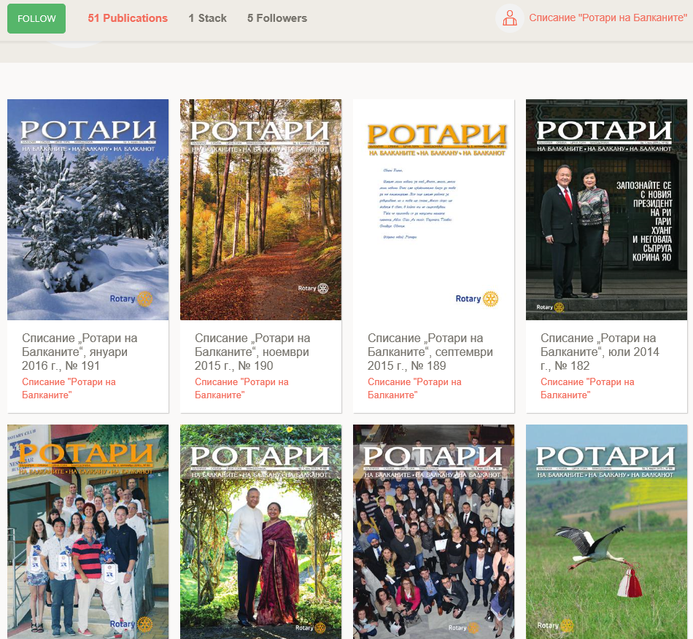

Ефективни връзки с обществеността, познаване
и положителен публичен имидж на Ротари.
Ротари на Балканите

Slide 12
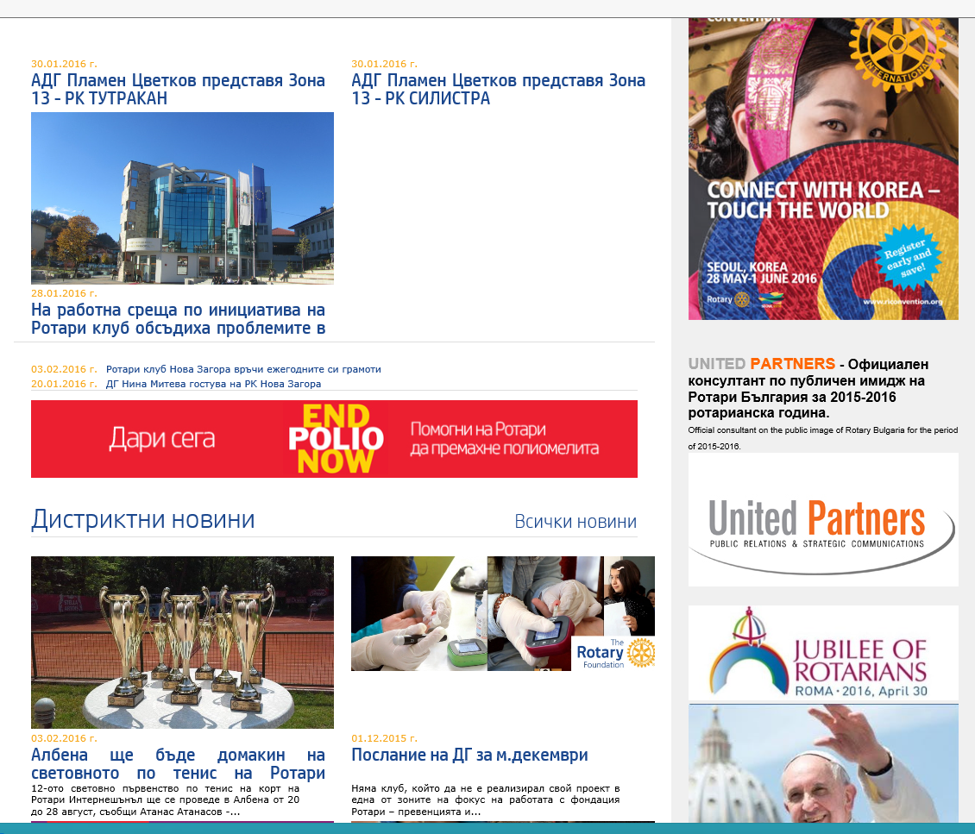

Ефективни връзки с обществеността, познаване
и положителен публичен имидж на Ротари.
www.rotarydistrict2482.org

Slide 13
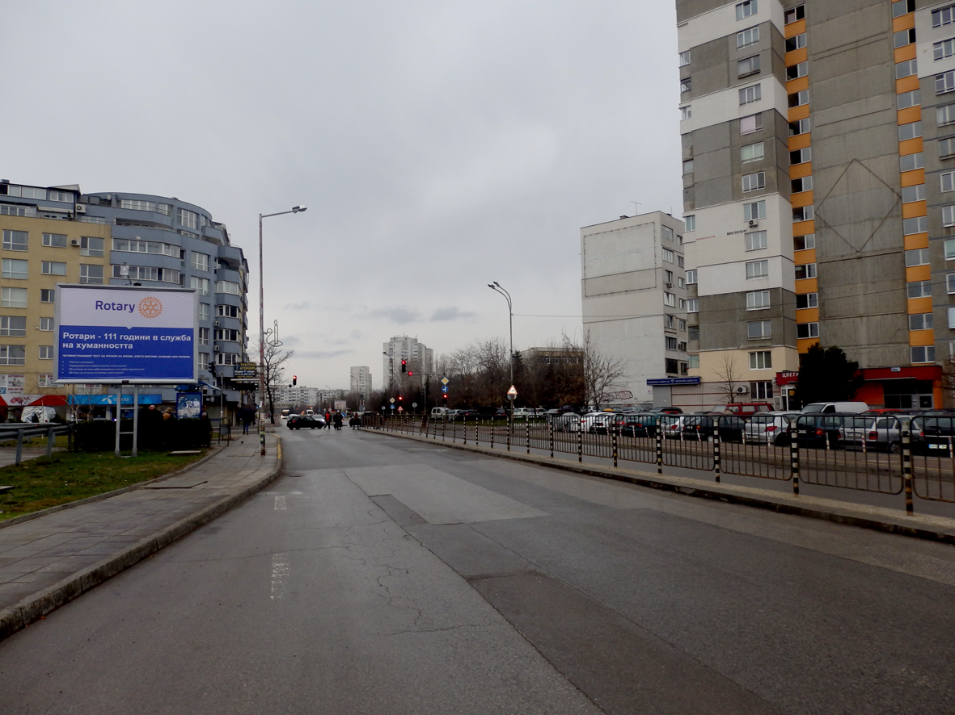
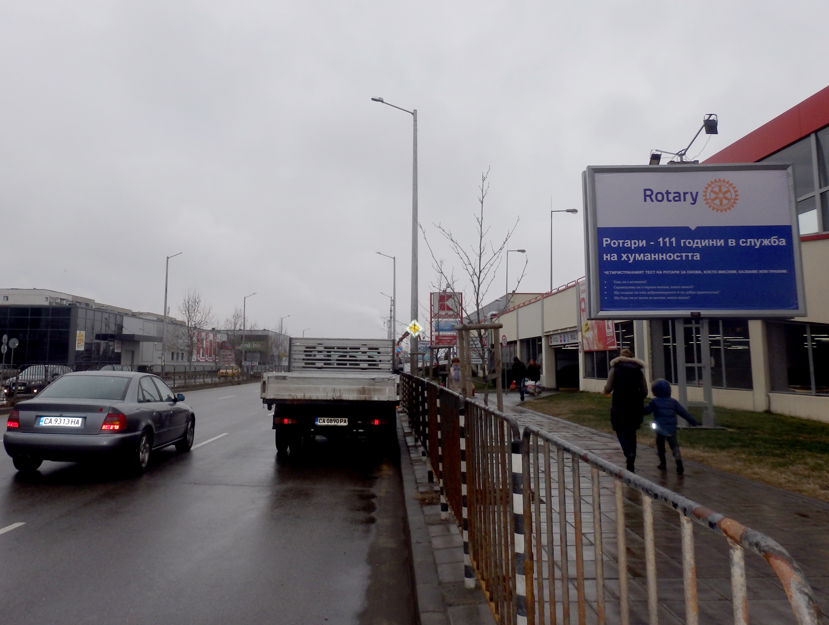
Ефективни връзки с обществеността, познаване
и положителен публичен имидж на Ротари.
Ефективни връзки с обществеността:

Slide 14


